Slide 1
Med Congress 2023 Augenheilkunde
OA Dr. med. Univ Miad Pour Sadeghian
Ass Dr med Univ Emanuel Adler

Slide 2
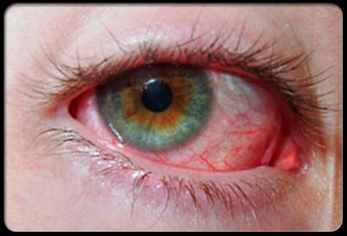
Differentialdiagnose Rotes Auge
"Dieses Foto" von Unbekannter Autor ist lizenziert gemäß CC BY-SA-NC

Slide 3
Das rote Auge…..
Das zweithäufigste ophthalmologische Leitsymptom nach Visusminderung
Direktes oder indirektes Symptom einer Erkrankung
Z.b. Konjunktivitis vs. Glaukom
Visusbedrohendes bzw. lebensbedrohliches Erstsymptom…..

Slide 4
Das rote Auge…..
ohne Zusatzsymptome (=Rotes Auge+) meist benigne
"Dieses Foto" von Unbekannter Autor ist lizenziert gemäß CC BY-SA

Slide 5
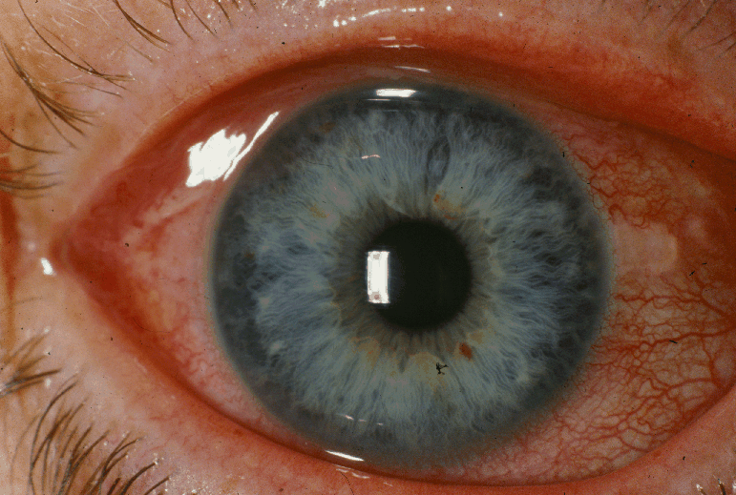
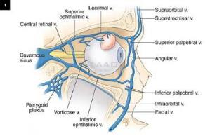
Konjunktivale Injektion
Aktiv bei Hyperämie und arterio-venöse Gefäßdilatation der Bindehautgefäße
Infektiös (Viral, bakteriell, mykotisch)
Entzündlich (nicht-infektiös)
Reizung (Chemikalien, Allergene, mechanisch)
Tumore
Passiv durch Stauung des Venösen Rückflusses
"Dieses Foto" von Unbekannter Autor ist lizenziert gemäß CC BY-SA-NC

Slide 6
DD Rotes Auge…..
Akuter Winkelblock / Glaukomanfall
Allergie
Blepharitis / Lidrandentzündung
Blutung (Hyposphagma)
(Covid-19)
Endokrine Orbitopathie
Episkleritis
Erosio Corneae
Fremdkörper (oberflächlich / intraokular)
Graft-versus-Host Disease
Herpes (HSV, VZV)
Sinus-Cavernosus Pathologie
Keratitis
Konjunktivitis (viral / bakteriell)
Konjunktivale Tumore
Lidstellungsanomalie
Orbitale Phlegmone
Pterygium
Skleritis
Steven Johnson Syndrom
Tränenwege
Trockenes Auge
Tumore
Uveitis (Iritis, Iridozyklitis, Panuveitis)
Verätzung

Slide 7
Differentialdiagnosen nach Schweregrad
Mild
hausärztlich behandelbar
Zuweisung falls nicht besser binnen einer Woche
Allergische Konjunktivitis
Bakt. Konjunktivitis ohne Kontaktlinsenanamnese
Blepharitis
Blutung (Hyposphagma)
Episkleritis
Pterygium
Trockenes Auge
Fremdkörper (oberflächlich)
Mittel
Zuweisung 1-2 Tagen
Kleinflächige Erosio Corneae
Symptomarme Endokrine Orbitopahie
Lidanomalien (Ektropium, Entropium, Trichiasis, Lagophthalmus)
Virale Konjunktivitis
Tumor (Bindehaut/Intraokular)
Schwer
Zuweisung am selben Tag
Akuter Winkelblock / Glaukomanfall
Keratitis v.a. bei Kontaktlinsenträger (KL)
Skleritis
Symptomatische Endokrine Orbitopahie (Visusminderung!)
Uveitis (Iritis, Iridozyklitis, Panuveitis)
Tiefliegender Fremdkörper (Tief)
Graft-versus-Host Disease
Carotis-Sinus-Cavernosus Fistel
Orbitale Phlegmone
Steven-Johnson-Syndrom
Verätzung
Herpes Zoster Opthalmicus
Massive Erosio cornae

Slide 8
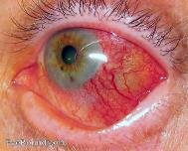
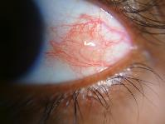
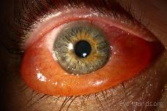
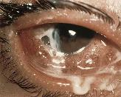
Eingrenzen der Rötung
Diffus / Sektoriell
Einseitig / bds ?
+/- Chemosis?
Sekretion? Eitrig/wässrig
"Diese Fotos" von Unbekannter Autor ist lizenziert gemäß CC BY-NC-ND

Slide 9
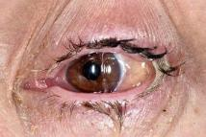
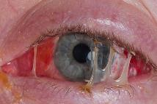
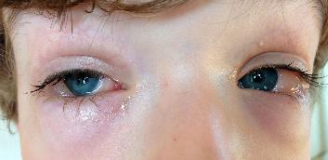
Bakterielle Konjunktivitis
Eitrige Sekretion, Brennen , Stechen, Tränen, Verkrustung am Unterlid morgens (Danach fragen)
Konjunktivale Injektion
+/- Chemosis
+/- Lidschwellung
Verklebte Lidränder (Wimpern)
Einseitiger Beginn
Im Verlauf bds. möglich
V.a. Clamydien bei Rezidiv
(PCR Abstrich, system. Therapie)

Slide 10
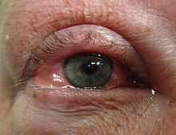
Allergische Konjunktivitis
Juckreiz!
Chemosis
Wässrige Sekretion
Meist Beidseitig
Saisonales Auftreten (Pollen)
Zusammenhang mit Tropfen, Cremes, Noxen

Slide 11
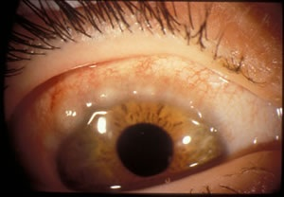
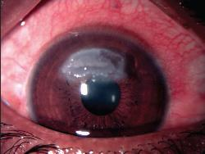
Cave: Allergische Konjunktivitis bei Kindern
Konjunktivitis Vernalis mit saisonalem Auftreten in Frühling/Sommer.
Schwere Hornhautulzera möglich bei inadäquate Therapie.
Augenfachärztliche Kontrolle!
"Diese Fotos" von Unbekannter Autor ist lizenziert gemäß CC BY-NC-ND

Slide 12
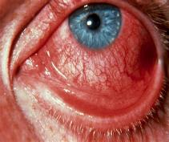
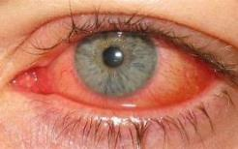
Virale Konjunktivitis Keratokonjunktivitis Epidemica
Wässrige Sekretion, ausgeprägte Rötung, Fremdkörpergefühl
Präaurikuläre Lymphadenopathie
Meist beidseitiger Verlauf
Grippeähnliche Symptome
Cave COVID Konjunktivitis
Kein Ansprechen auf antibiot. Tropfen
Extrem ansteckend
PCR Abstrich auf Adenoviren
meldepflichtig

Slide 13
Covid-19 Konjunktivitis
Symptome einer viralen Konjunktivitis (wässrige Sekretion, rotes Auge + folikuläre Reaktion)
Extrem selten als isoliertes Alleinsymptom
15-30% der Covid Patienten haben Konjunktivits Symptome
3-5% positiver Virusnachweis in Bindehaut PCR Abstrich
Positive PCR Abstriche aus der Conjunctiva lange nach Negativität aus Nasopharynx (14-20 Tage).
SARS-CoV-2 RNA in Tränenflüssigkeit nachweisbar
Vorsicht bei Untersuchung von Patienten mit nicht eitrige konjunktivale Injektion, v.a. bei Zusatzsymptomen einer Covid-19 Infektion.

Slide 14
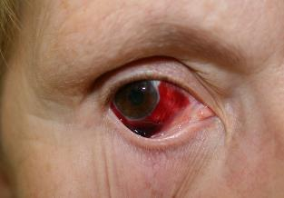
Hyposphagma (ohne Trauma)
Schmerzlose subkonjunktivale Einblutung, panische schmerzlose Patient…..oft mit Rettungsbegleitung
Assoziation mit erhöhtem Blutdruck
Gerinnungsstörung (Übermarcoumarisierung,
Überdosierung von NOACs)
Bei Rezidiven Diff Blutbild! (Leukämie)
Begleitsymptom zu Konjunktivitis möglich
(Reiben)

Slide 15
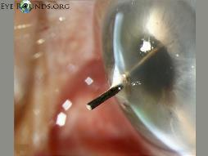
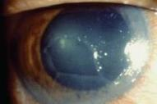
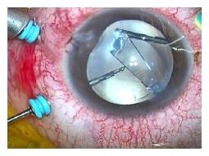
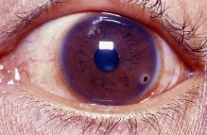
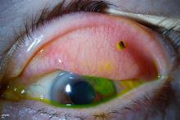
Erosio Corneae / Fremdkörperverletzung
Sehr starke Schmerzen, Trauma, Anamnese
Auge am liebsten zu
Photophobie, tränendes Auge
Risikofaktoren: Metallarbeiter, Flexsäge, Schlosser, Hammer + Meißl
"Dieses Foto" von Unbekannter Autor ist lizenziert gemäß CC BY-NC-ND
"Dieses Foto" von Unbekannter Autor ist lizenziert gemäß CC BY

Slide 16
Erosio Corneae Cave Yucca Palme!

Slide 17
Erosio Corneae Cave Babies

Slide 18
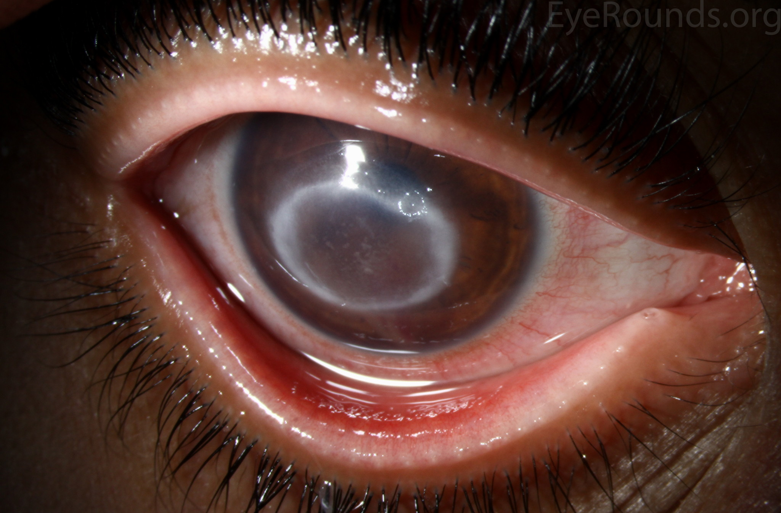
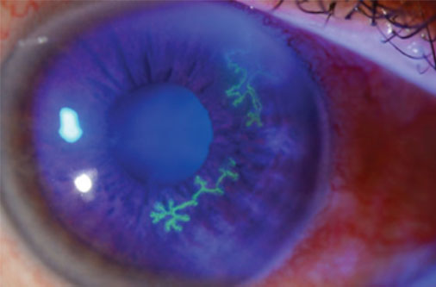
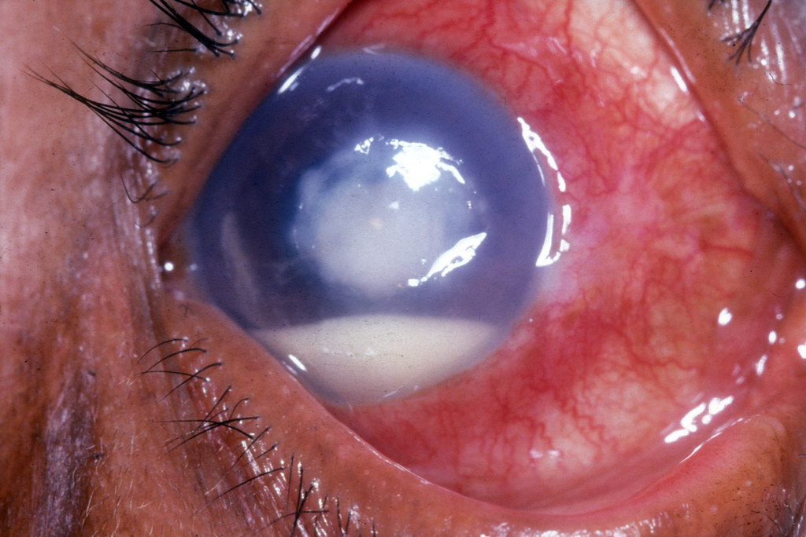
Keratitis
Starker Fremdkörperschmerz, Photophobie, tränendes Auge
Risikofaktoren: Tragen von Kontaktlinsen besonders Monatslinsen
Akanthamöben
(Ringinfiltrat)
Herpeskeratitis
Dendriticafigur
Pseudomonaskeratitis
+ Hypopyon
"Dieses Foto" von Unbekannter Autor ist lizenziert gemäß CC BY-NC-ND
"Dieses Foto" von Unbekannter Autor ist lizenziert gemäß CC BY-NC

Slide 19
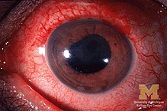
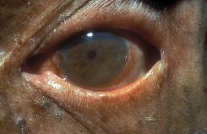
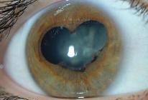
Uveitis anterior (Iritis, Iridocyclitis)
Tiefer Augenschmerz, Photophobie, feine Gefäßinjektion,
Reizmiosis,
selten wässrige Sekretion
Limbus betonte Rötung (ziliare Injektion)
Schmerzhafte Akkomodation (Cyclitis)
Unbehandelt -> Verklebung der Pupille mit Entrundung
CAVE: Evtl. Erstsymptom einer systemische Erkrankung des rheumatischen Formenkreises.

Slide 20
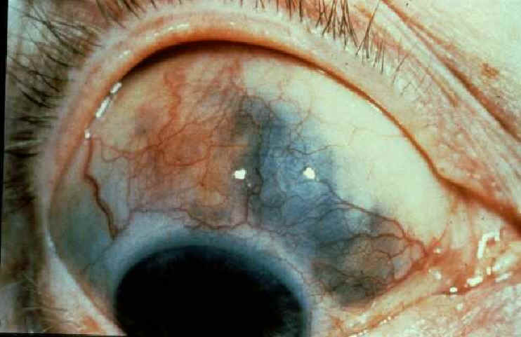
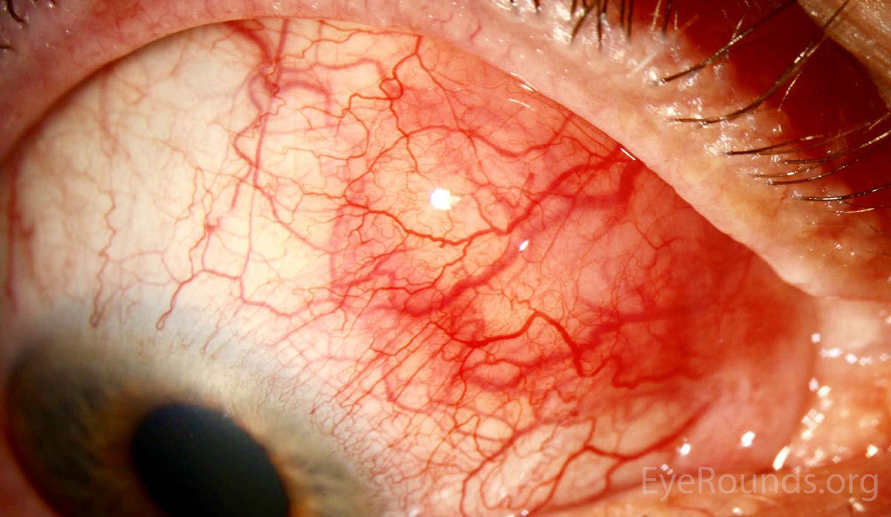
Skleritis
Über Tage steigender Bulbus Dauerschmerz mit Zunahme nachts
Diffuse Rötung
Evtl. mit Knoten / Nekrosen
Ophthalmologischer Notfall

Slide 21
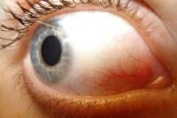
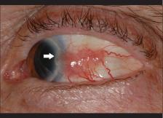
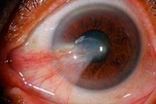
Sektroielle / fokale Rötung
Episkleritis:
Stechen, milder Schmerz
Bindehauttumore
Pterygium (Flügelfell) Visusminderung bei Wachstum in die optische Achse.

Slide 22
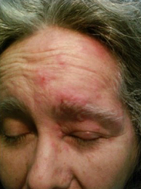
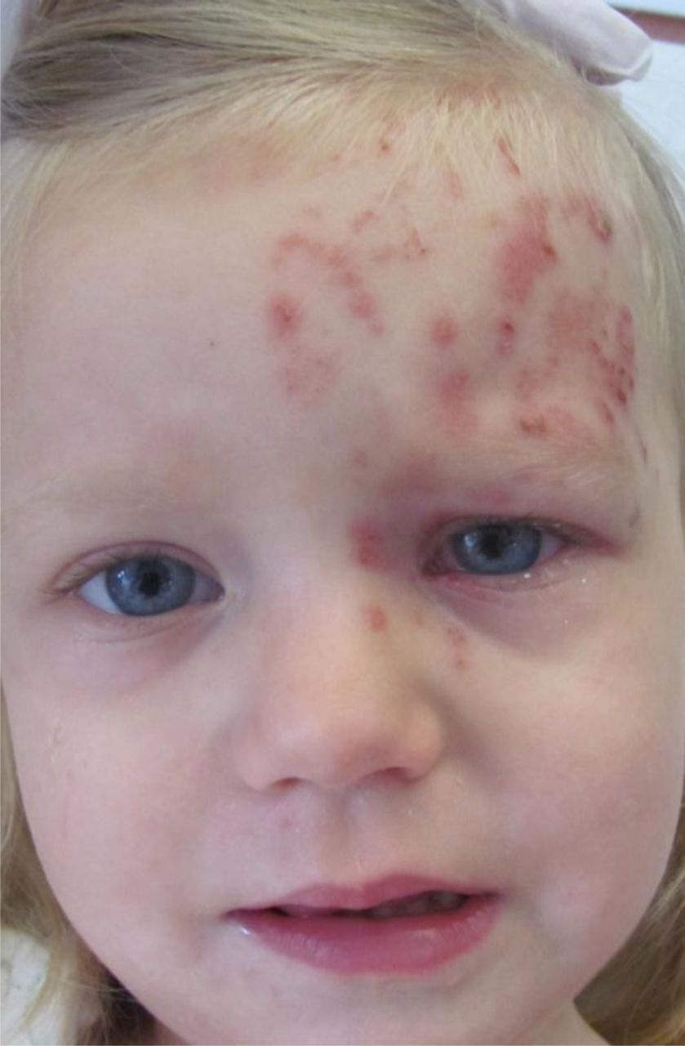
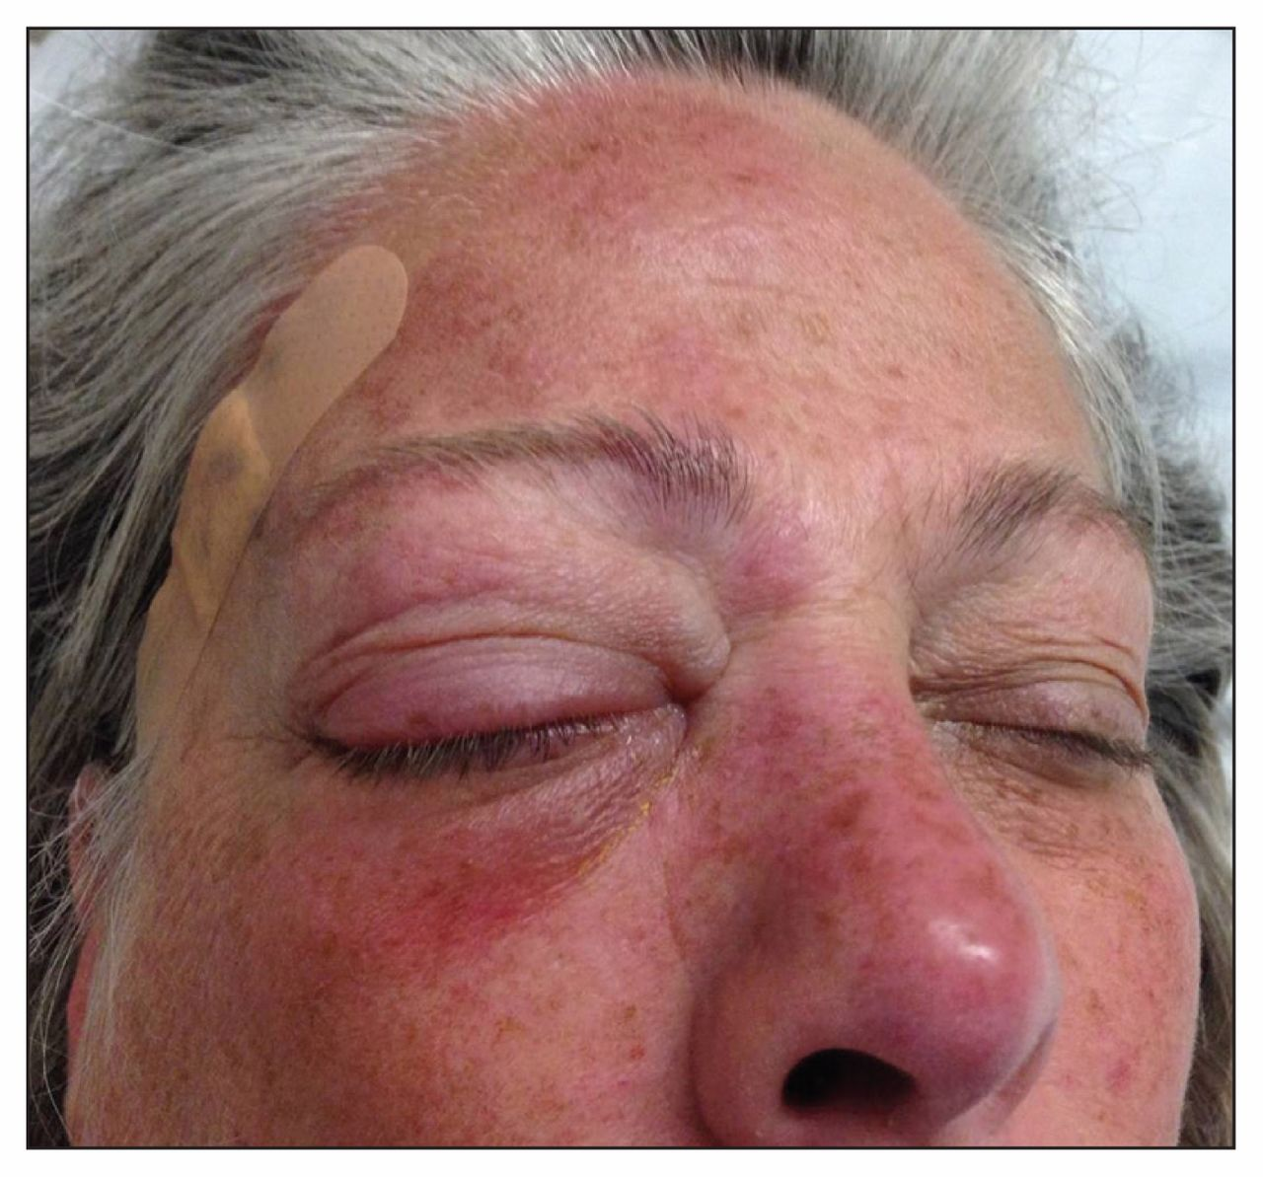
Herpes Zoster Ophthalmicus
Symptome einer viralen Konjunktivitis + Bläschen und Pusteln und Lidrötung und Lidschwellung
Einseitig mit Respektieren der Mittellinie
Hutchinson Zeichen (Beteilung der Nasenspitze)

Slide 23
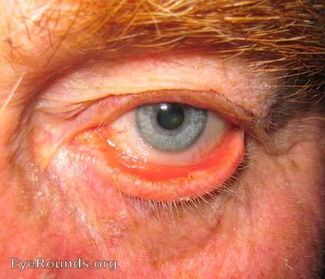
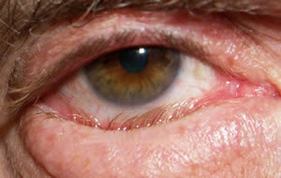
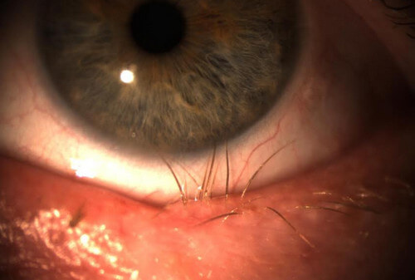
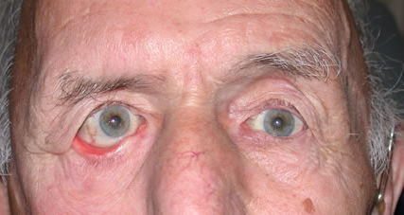
Lidanomalien
Ektropium
Entropium
Trichiasis
Lagopthalmus
Fazialisparese
"Dieses Foto" von Unbekannter Autor ist lizenziert gemäß CC BY

Slide 24
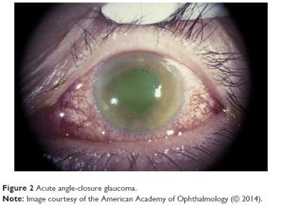
Akuter Glaukomanfall (Engwinkel/Offenwinkel)
Akut starke Schmerzen : Kopf, Auge + Ausstrahlung temporal
Übelkeit und Erbrechen,
Visusminderung, Sehen von Farbringen um Lichtpunkten
Fixierte Mydriase
Wässrige Sekretion möglich
Ophthalmologischer Notfall
"Dieses Foto" von Unbekannter Autor ist lizenziert gemäß CC BY-NC

Slide 25
Einfach gesagt… aber was soll ich tun?
"Diese Fotos" von Unbekannter Autor ist lizenziert gemäß CC BY-ND
Notes:
Fragen Sie

Slide 26
Anamnese
Beschwerden seit?
Bekannte Augenerkrankungen?
Augentropfen? (Nebenwirkung rotes Auge bei Glaukomtropfen)
Kontaktlinsen?
Saisonale Allergien?
Beruf? (Chemikalien, Keime, Allergene)
Ähnliche Symptome bei Personen mit engem Kontakt?
Kontakt mit ätzenden Subtanzen ?
Gartenarbeit? Ätzende Pflanzenmilch „Wolfsmilch“)
Fremdkörper möglich?

Slide 27
Cave Begleitsymptome (Rotes Auge+)
Bläschen / Pusteln periorbital / Stirn / Nasenspitze (Herpes Zoster Ophthalmicus)
Doppelbilder, Exophthalmus, Motilitätseinschränkung (Phlegmone, intraorbitale Raumforderung, Carotis-Sinus cavernosus-Fistel)
Grippeähnliche Symptome (Keratokonjuktivitis epidemica)
Sehen von Farbringen (Glaukomanfall)
Übelkeit / Erbrechen (Glaukomanfall)
Kopf-, Gesicht- , Orbitaschmerz
Photophobie (Keratitis, Erosio, Uveitis)
Pupillenanomalie (Anisokorie, nicht reagible Pupille)
Rezidivierend / kein Ansprechen auf antibiot. Tropfen
Verschwommen sehen (nicht besser durch blinzeln)
Wahrnehmung von Schatten

Slide 28
Herzlichen Dank !

